Slide 1
Мобильный музей «Музей в чемодане»
Номинация
«Лучший городской музей»
ГБОУ Херсонской области «Геническая школа №1 Генического муниципального округа»

Slide 2
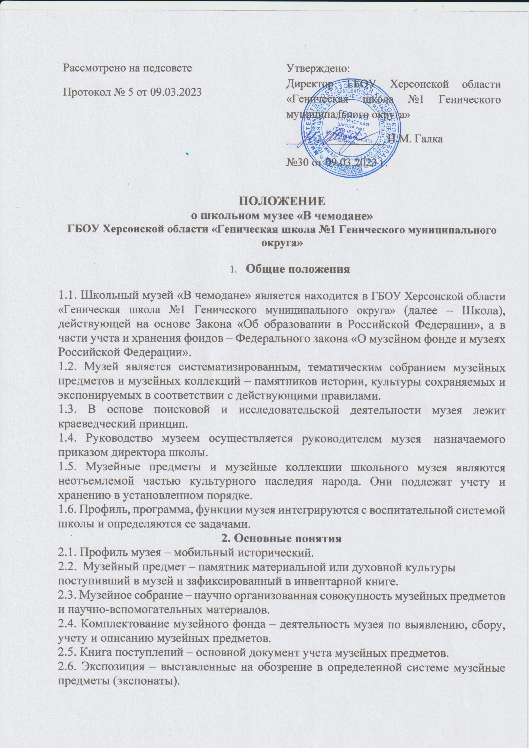
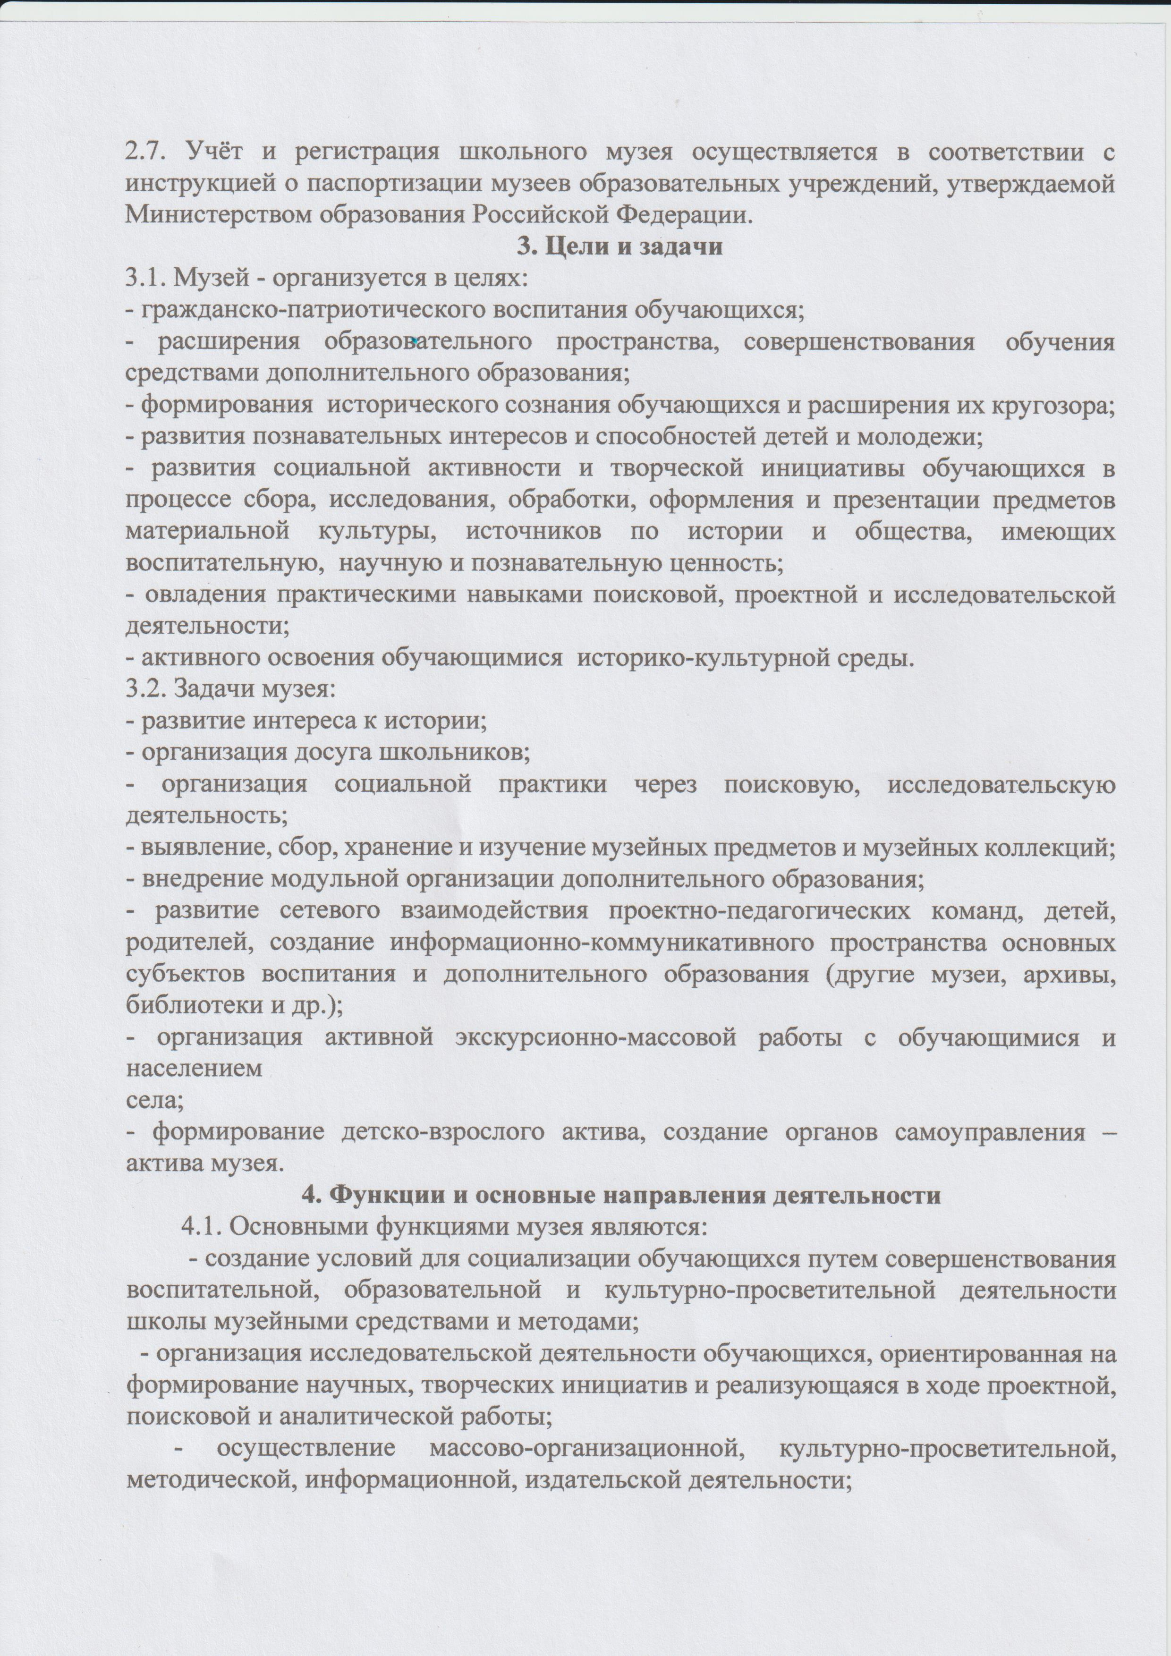
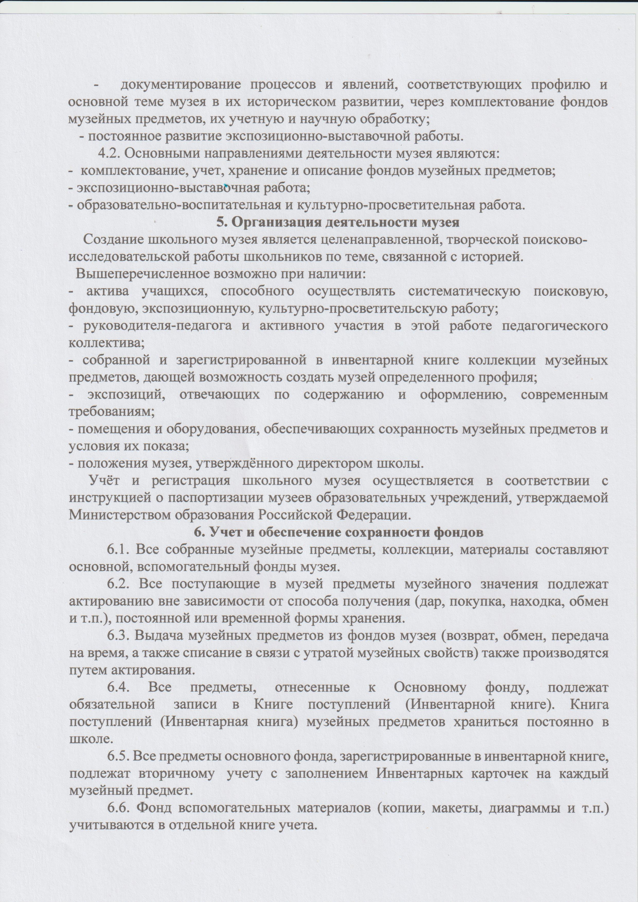
Положение о музее

Slide 3
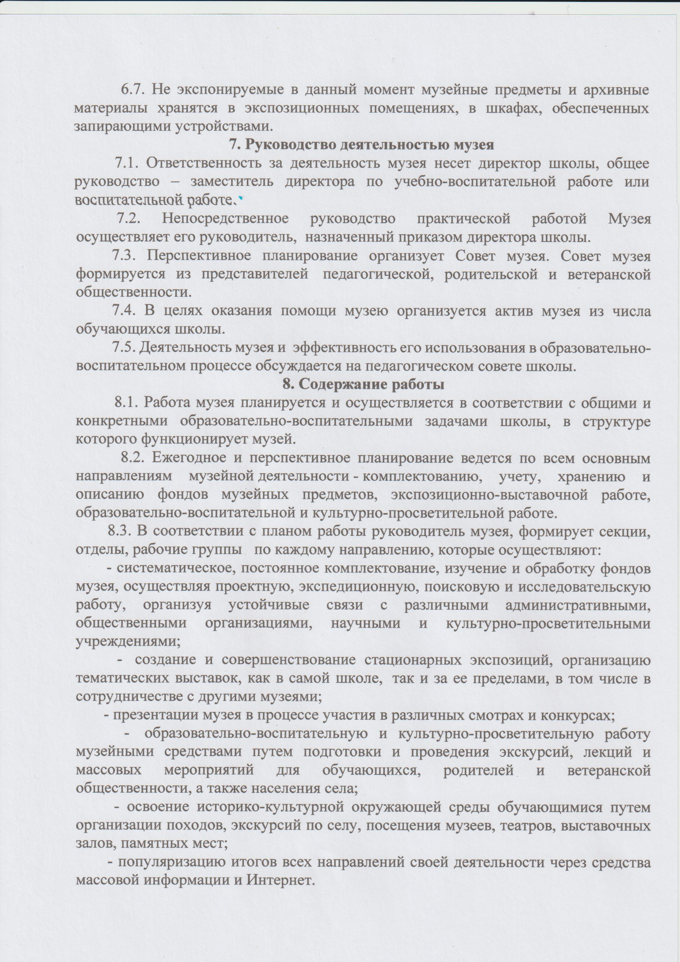

Положение о музее

Slide 4
Где-то в дальнем углу антресолей Дерматиновый, пылью покрыты Чемоданчик потертый, забытый В нем хранятся обрывки историй. «Ода о старом чемодане» Т. Лаврова
В 2022 году ГБОУ Херсонской области «Геническая школа №1 Генического муниципального округа» откликнулась на проект «Мобильный музей в чемодане». Создание мини-музея в чемодане помогает приобщать детей к истокам. Школьники чувствуют свою причастность к общему делу. В отличие от стандартного музея, в нашем экспозиции можно брать в руки, менять и переставлять. Ребенок здесь соавтор, творец экспозиции, в некоторых случаях – и вся семья.
Музей сотрудничает с Геническим краеведческим музеем.
К открытию Года семьи, наш музей «В чемодане» был представителем Херсонской области на ВДНХ.
Почему именно чемодан?
В 1941 году новобранцы уходили на фронт молодыми людьми, а возвращались возмужавшими, перенесшими ужас войны и смерть товарищей. Весь путь их сопровождал чемодан. С такими чемоданами возвращались домой солдаты.

Slide 5
Наш 1 чемодан имеет хозяина. Это участник боевых действий в Великой Отечественной войне Скачков Николай Константинович, уроженец Смоленской области, переехавший на ст. Партизаны. Этот чемодан был подарен нам его дочерью, экскурсоводом Генического краеведческого музея, Скачковой Любовью Николаевной.
Все дальше от нас страшные годы войны, все меньше остается ветеранов, и тем ценнее каждое воспоминание, и каждая старая вещь, которая, как мостик, связывает нас с тем кровопролитным жутким временем.
Принося вещи в музей, люди продлевают им жизнь, и оставляют память для своих потомков.
Музей создан не только руками педагогов, но и учащихся, которые приносили из своих домой вещи фронтовиков: каска, армейский котелок, фляга, подстаканник, макет гранаты РГД-33. Таже наши экспонаты – это: посуда, одежда, музыкальные пластины, печатная продукция, детские игрушки, разные мелочи, которые являются неотъемлемой частью жизни людей ушедшей эпохи.

Slide 6

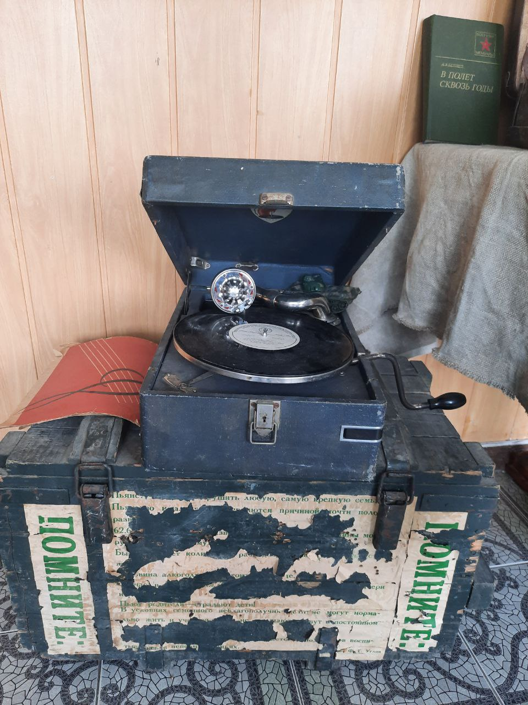
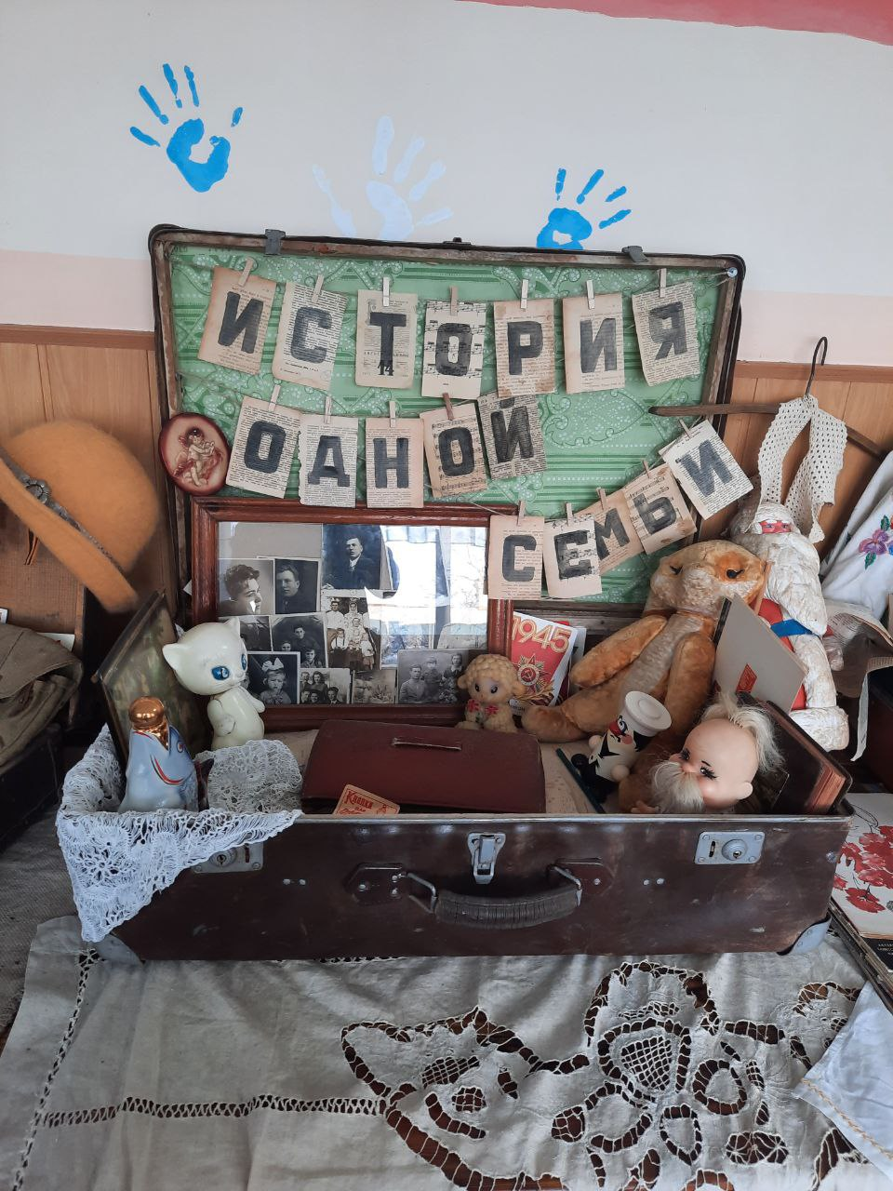

Slide 7
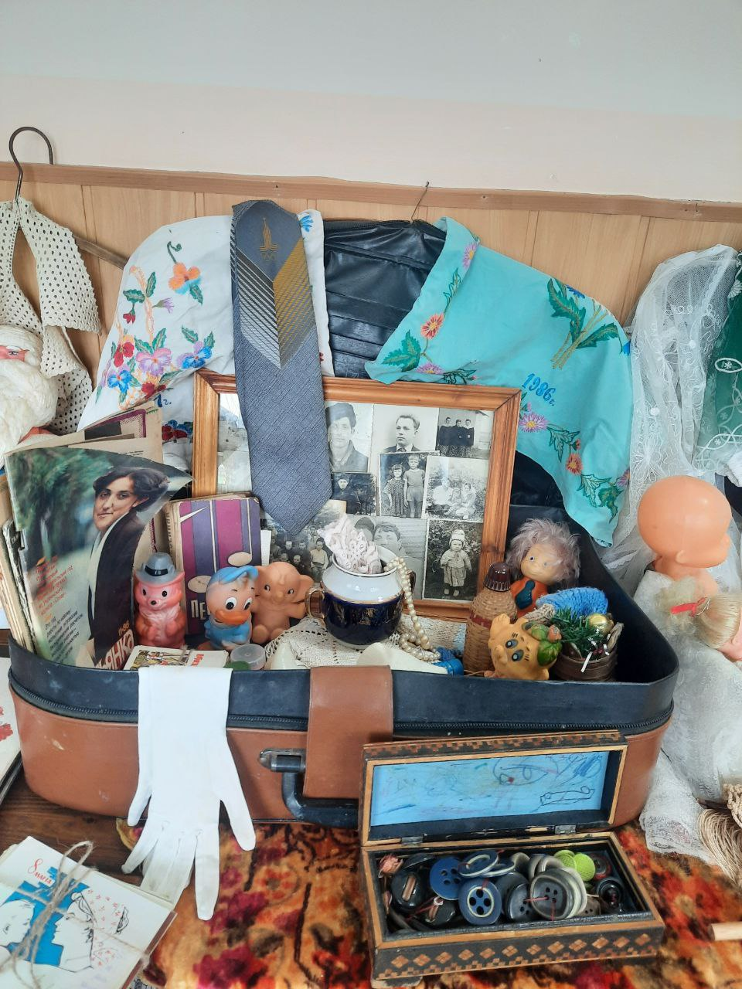

Slide 8
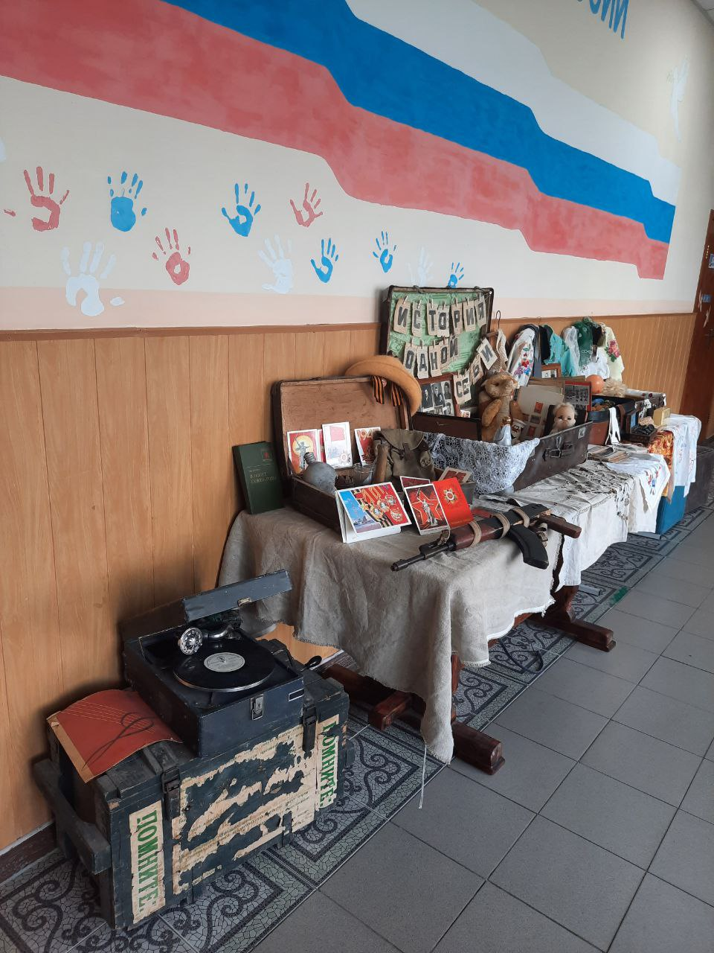
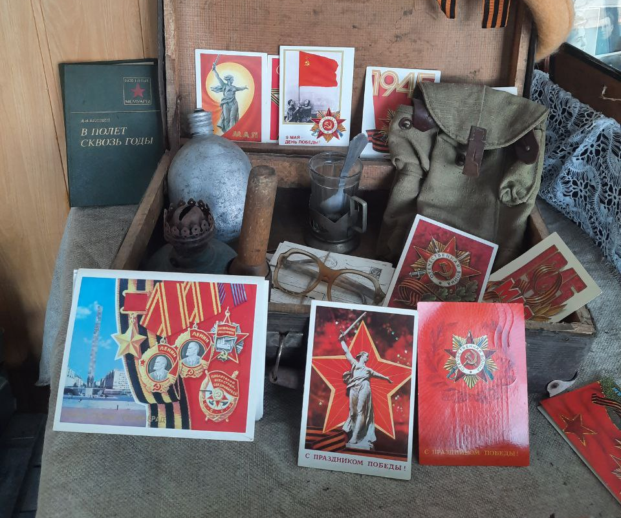

Slide 9
Основные направления работы:
Гражданское и военно-патриотическое
Цель: изучение военной истории страны, работа с фондом городского музея, с архивными документами.
Исследовательская работа
Цель: изучение материалов о ВОВ, обработка и постановка на учет предметов ВОВ, изучение и разработка экскурсионного материала, создание экспозиций, передвижных выставок, учет и хранение фондов.
Экскурсионная и просветительская деятельность
Цель: проведение тематических и обзорных экскурсий, уроков мужества, встреч с участниками боевых действий

Slide 10
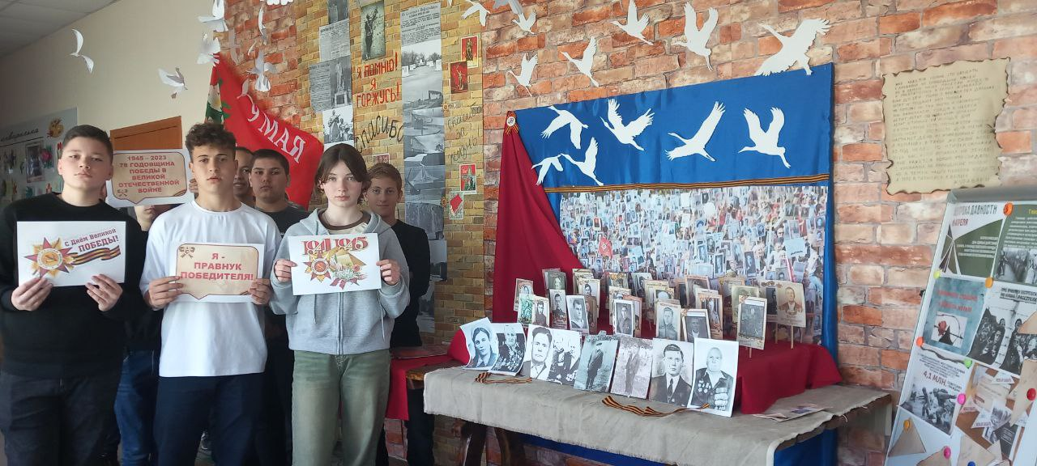

Slide 11
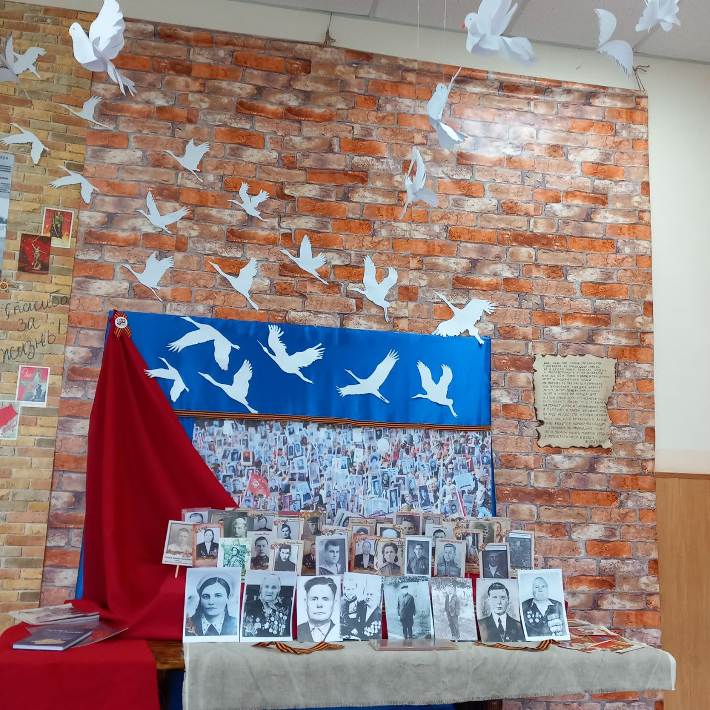
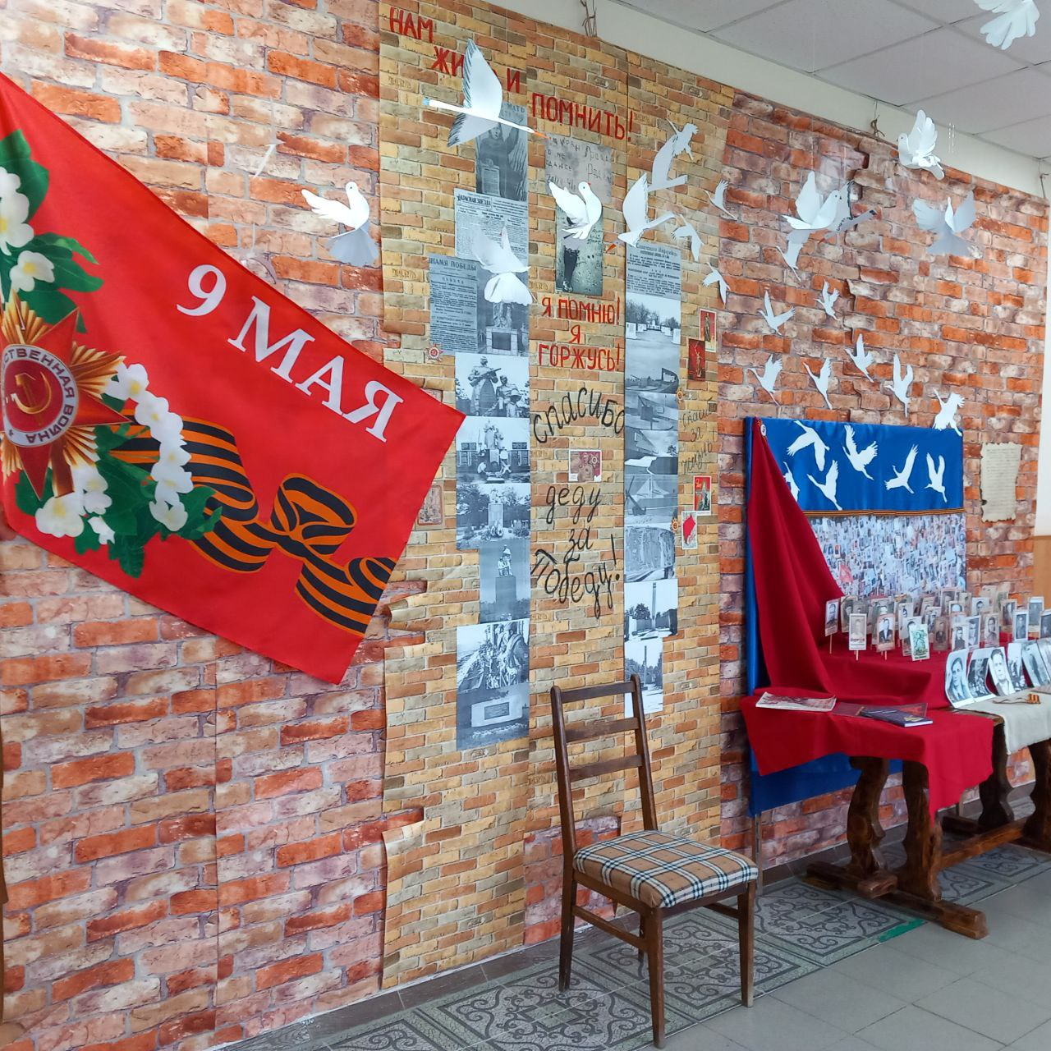

Slide 12
Перечень основных мероприятий, организованных музеем школы в направлении патриотического воспитания детей
Акции:
«Бессмертный полк»
«Помощь ветерану»
«Георгиевская лента»
Классные часы «Мой край родной» Познавательный час «Герои Отечества», «Великие полководцы», «Города-герои», «Герои- пионеры большой войны», «Афганистан живет в душе моей».
День открытых дверей в музее школы 9 мая
Неделя добра (помощь ветеранам)
Просмотр и обсуждение фильмов, посвященных Великой Отечественной войне «28 панфиловцев», «Офицеры», «В бой идут одни старики».
Воины – афганцы
Годовщина освобождения Херсонщины
Блокаде Ленинграда посвящается.
Экскурсии по темам:
«Памяти павших».
«Они сражались за Родину».
«Школа в годы войны».
«Бессмертный вальс».
Письменные и видео репортажи для школьной стен газеты.

Slide 13
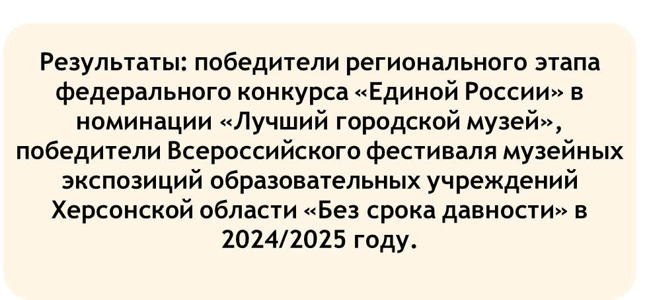

Партнеры: администрация школы, партия «Единая Россия», Генический краеведческий музей.

